Slide 1

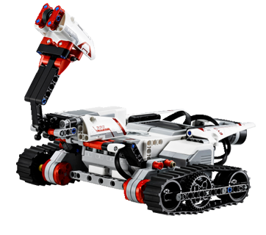
Lego Mindstorms

Slide 2
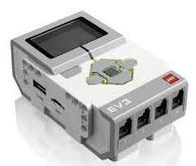
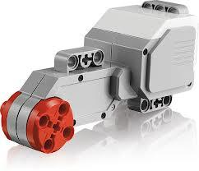
Waarvan is jouw robot gemaakt ?
Een EV3 brick waarop je de sensoren en de motoren aansluit. We bouwen ons programma op de computer en uploaden deze dan naar de EV3 brick.
2 grote motoren voor het laten rijden van de robot.

Slide 3
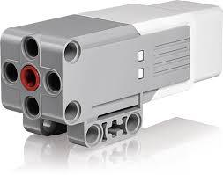
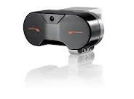
Waarvan is jouw robot gemaakt ?
1 medium motor voor andere acties.
1 infrarood sensor voor het herkennen van obstakel en voor het meten van de afstand tot de obstakels.

Slide 4
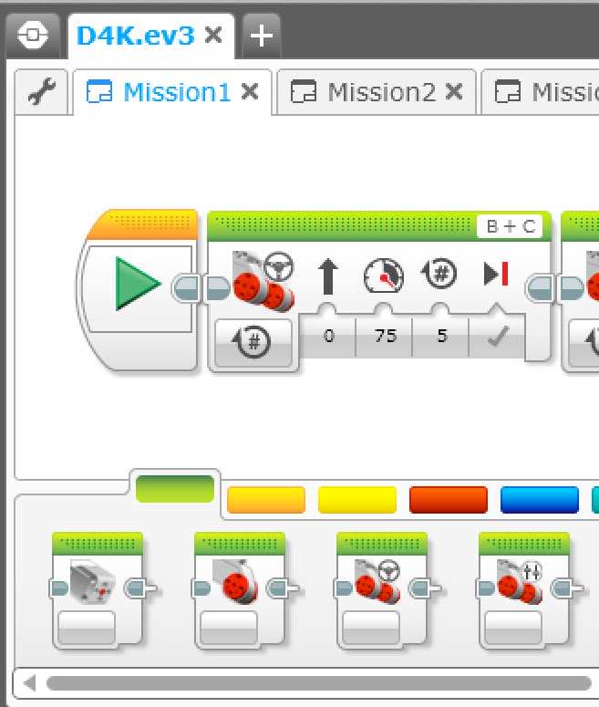
Hoe programmeer je jouw robot ?
We geven de robot instructies door blokken achter elkaar te zetten. We kunnen de robot laten:
bewegen,
wachten,
geluid afspelen,
plaatjes tonen, ...

Slide 5

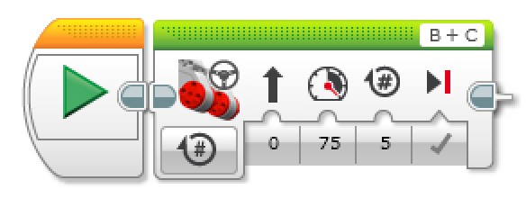
Missie #1 : Maak een halve draai
Doel : De robot beweegt naar voren, maak een draai van 180-graden en beweeg naar voren terug naar dezelfde plek als waar hij begon.
1. Voeg een nieuw programma toe
1
2. Plaats een Richting veranderen blok achter het start blok
3. Kijk of de status op Aantal rotaties Aan staat
4. Verander de waarde van Aantal rotaties naar 5
4
3

Slide 6
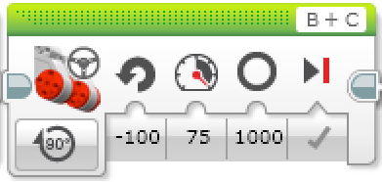
Missie #1 : Maak een halve draai
5. Plaats een Richting veranderen blok achter het vorige blok
6. Verander de status naar Aantal graden Aan
7. Verander de waarde van besturing in -100
8. Verander de waarde van graden in 1000
6
7
8

Slide 7

Missie #1 : Maak een halve draai
9. Plaats een Richting veranderen blok achter het vorige blok
10. Kijk of de status op Aantal rotaties Aan staat
11. Verander het aantal rotaties naar 5
10
11

Slide 8
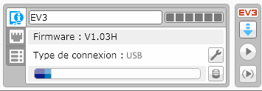
Missie #1 : Maak een halve draai
12. Sluit de robot aan
13. Download het programma
13
14. Draai het programma (Klik op het mapje, kies TRACK3R, kies Program)

Slide 9
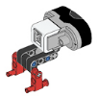
Missie #2 : Detecteer een obstakel
Doel : de robot beweegt voortdurend. Als hij iets op een bepaalde afstand detecteerd, dan stopt hij en speelt een geluid af. Als hij niets detecteerd, blijft hij bewegen.
1. Voeg indien nodig de infraroodsensor toe en hang die aan poort 4
2. Voeg een nieuw programma toe
2

Slide 10
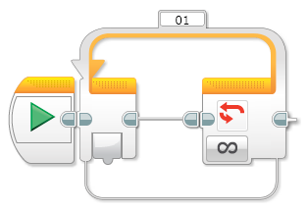
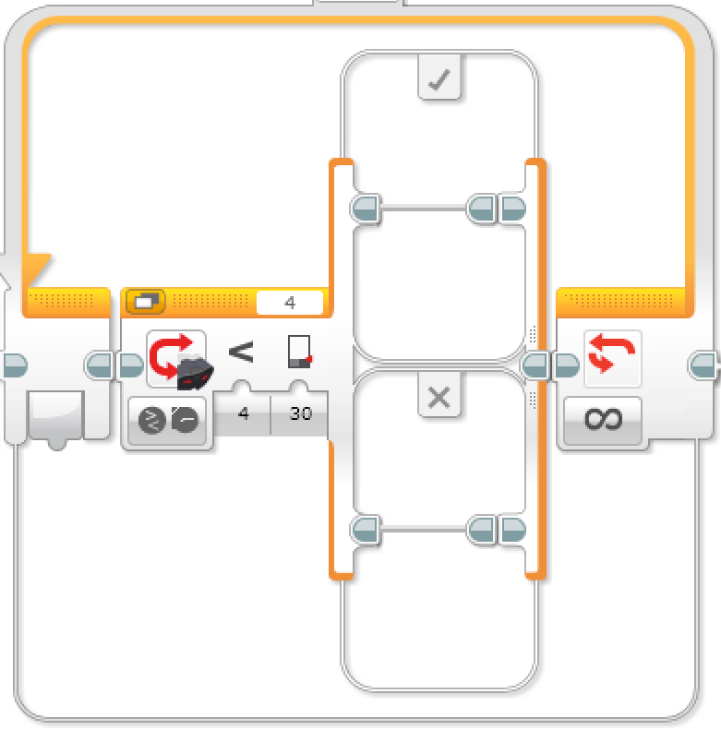
Missie #2 : Detecteer een obstakel
3. Plaats een Herhalen blok achter het start blok
4. Plaats een Schakelen blok in het Herhalen blok.
5. Verander de status naar Infraroodsensor en kies dan in het menu voor Vergelijken en in het volgende menu voor Afstand
6. Verander de Drempelwaarde in 30
5
6

Slide 11
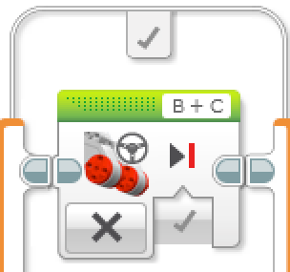
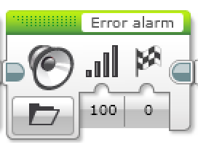
Missie #2 : Detecteer een obstakel
7. Plaats een Richting veranderen blok in het waar vakje (die met het vinkje) van het blok Schakelen
8. Verander de status naar Uit
8
9. Plaats een Geluid blok achter het Richting veranderen blok
10. Kies het Error geluid (in het menu LEGO geluidsbestanden onder Informatie)
10

Slide 12
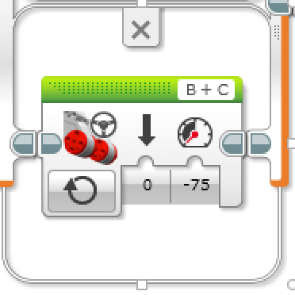
Missie #2 : Detecteer een obstakel
11. Plaats een Richting veranderen blok in het onwaar vakje (die met het kruisje) van het blok Schakelen
12. Verander de status in Aan
13. Verander de waarde van Vermogen in -75
12
13

Slide 13
Missie #2 : Detecteer een obstakel
14. Sluit de robot aan.
15. Download het programma
15
16. Draai het programma (Klik op het mapje, kies TRACK3R, kies Program2)

Slide 14
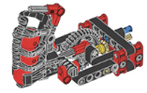
Missie #3 : Jacht op de indringers!
Doel : De robot beweegt voortdurend. Als hij iets op een bepaalde afstand detecteerd, dan stopt hij, speelt een geluid af en wacht 3 seconden. Als het obstakel na drie seconden nog niet bewogen heeft, dan schiet de robot een balletje.
1. Plaats indien nodig het schietmechanisme op de
medium motor
2. Ga verder met het vorige programma

Slide 15
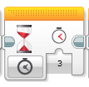
Missie #3 : Jacht op de indringers!
3. Plaats een Wacht blok in het waar vakje (die met het vinkje) van het blok Schakelen
4. Verander de waarde van Seconden in 3
4

Slide 16
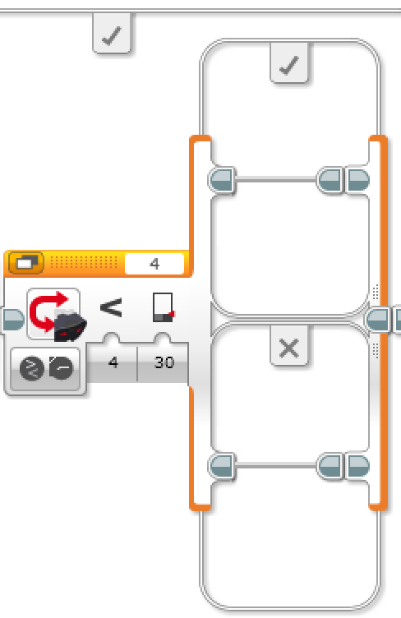
Missie #3 : Jacht op de indringers!
5. Plaats een Schakelen blok in het waar vakje (die met
het vinkje) van het eerste blok Schakelen
6. Verander de status naar Infraroodsensor en kies dan
in het menu voor Vergelijken en in het volgende menu
voor Afstand
7. Verander de Drempelwaarde in 30
6
7

Slide 17
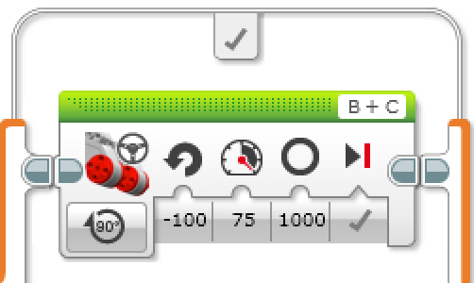
Missie #3 : Jacht op de indringers!
8. Plaats een Richting veranderen blok in het waar vakje (die met het vinkje) van het nieuwe blok Schakelen
9. Verander de status in Aantal graden Aan
10. Verander de waarde van Richting in -100
11. Verander de waarde van Graden in 1000
9
10
11

Slide 18
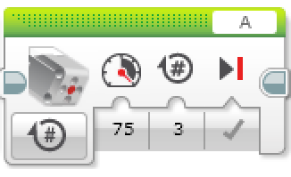
Missie #3 : Jacht op de indringers!
12. Plaats een Medium Motor blok in het waar vakje (die met het vinkje) van het nieuwe blok Schakelen
13. Verander de status in Aantal rotaties Aan
14. Verander de waarde van Rotaties in 3
13
14

Slide 19
Missie #3 : Jacht op de indringers!
15. Sluit de robot aan.
16. Download het programma.
16
17. Draai het program (Klik op het mapje, kies TRACK3R, kies Program2)

Slide 20
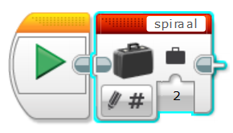
Missie #4 : Scan de omgeving
Doel : de robot beweegt voortdurend in een steeds groter wordende vierkant. Als hij iets op een bepaalde afstand detecteerd, dan draait hij een kwartslag. Als hij niets detecteert, blijft hij bewegen.
Voeg een nieuw programma toe
Plaats een Variabele blok achter het start blok
1
2

Slide 21
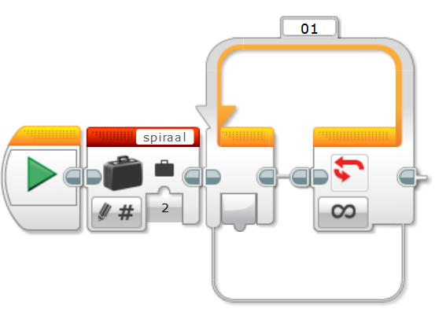
Missie #4 : Scan de omgeving
3. Verander de status naar Schrijven en kies dan in het menu voor Numeriek
4. Verander de Waarde in 2
5. Plaats een Herhalen blok na het Variabele blok.
5
3
4

Slide 22
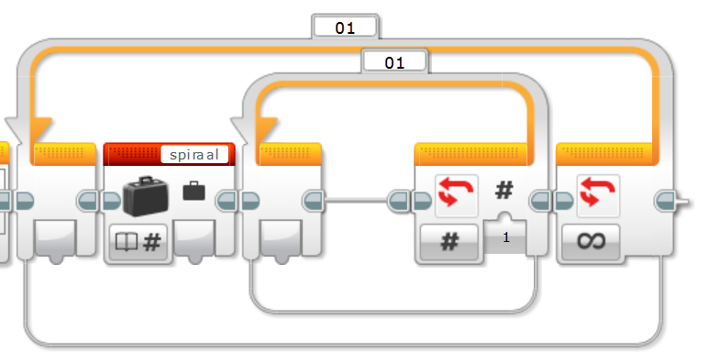
Missie #4 : Scan de omgeving
6. Plaats een Variabele blok in het Herhalen blok.
7. Verander de status naar numeriek Lezen
8. Plaats een Herhalen blok
na het Variabele blok
9. Verander de status naar
teller
6
8
7
9

Slide 23
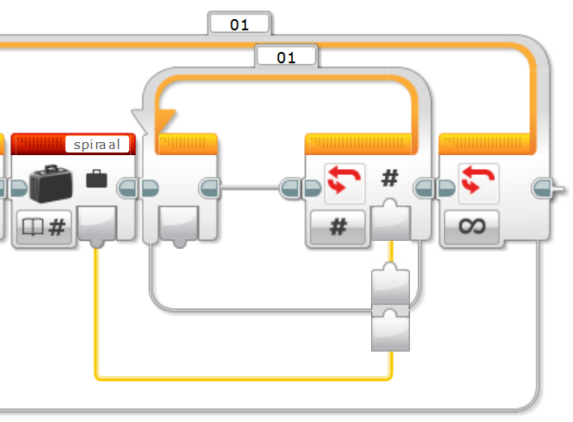
Missie #4 : Scan de omgeving
10. Koppel de waarde van het Variabele blok
aan de tellen waarde van het Herhalen blok.
10

Slide 24
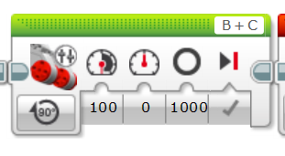
Missie #4 : Scan de omgeving
11. Plaats een Tankbesturing blok achter het binnenste Herhalen blok
12. Verander de status in Aantal graden Aan
13. Verander de waarde van Vermogen links in 100
14. Verander de waarde van Vermogen rechts in 0
12
13
14

Slide 25
Missie #4 : Scan de omgeving
15. Verander de waarde van Graden in 1000
16. Verander de waarde van Remmen op het eind in Juist
12
16

Slide 26
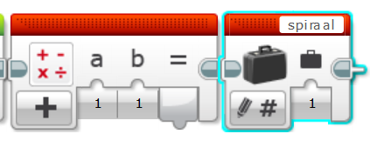
Missie #4 : Scan de omgeving
17. Plaats een Rekenen blok achter het Tankbesturing blok
18. Plaats een Variabele blok achter het Rekenen blok
19. Verander de status naar Schrijven en kies dan in het menu voor Numeriek
19

Slide 27
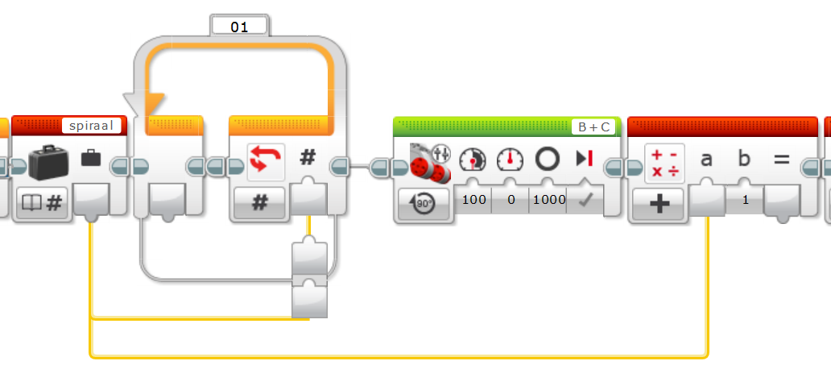
Missie #4 : Scan de omgeving
20. Koppel de waarde van het Variabele blok aan de A van het Rekenen blok.
20

Slide 28
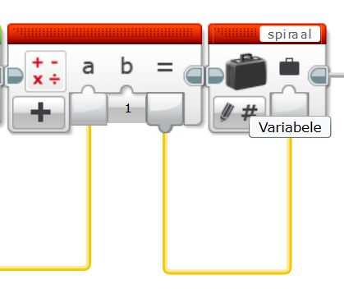
Missie #4 : Scan de omgeving
21. Koppel het resultaat van het Rekenen blok aan de waarde van het Variabele blok.
21

Slide 29
Missie #4 : Scan de omgeving
22. Plaats een Schakelen blok in het binnenste
Herhalen blok
23. Verander de status naar Infraroodsensor en
kies dan in het menu voor Vergelijken en in
het volgende menu voor Afstand
24. Verander de Drempelwaarde in 30
22
23
24

Slide 30
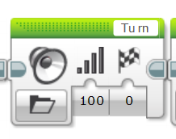
Missie #4 : Scan de omgeving
25. Plaats een Geluid blok in het waar vakje (die met het vinkje) van het blok Schakelen
26. Kies het Turn geluid (in het menu LEGO geluidsbestanden onder Informatie)
26

Slide 31
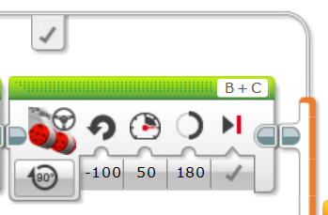
Missie #4 : Scan de omgeving
27. Plaats een Richting veranderen blok achter het Geluid blok
28. Verander de status in Aantal graden Aan
29. Verander de waarde van Richting in -100
30. Verander de waarde van Vermogen in 50
31. Verander de waarde van Graden in 180
32. Verander de waarde van Remmen op het eind in juist
28
29
30
31
32

Slide 32
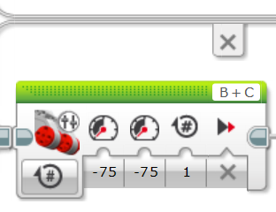
Missie #4 : Scan de omgeving
32. Plaats een Tankbesturing blok in het onwaar vakje (die met het kruisje) van het blok Schakelen
33. Verander de status in Aantal rotaties Aan
34. Verander de waarde van Vermogen links in -75
35. Verander de waarde van Vermogen rechts in -75
33
34
35

Slide 33
Missie #4 : Scan de omgeving
36. Verander de waarde van Rotaties in 1
37. Verander de waarde van Remmen op het eind in Onwaar
36
37

Slide 34
Missie #4: Scan de omgeving
38. Sluit de robot aan.
39. Download het programma.
40. Draai het program (Klik op het mapje, kies TRACK3R, kies Missie 4)

Slide 35
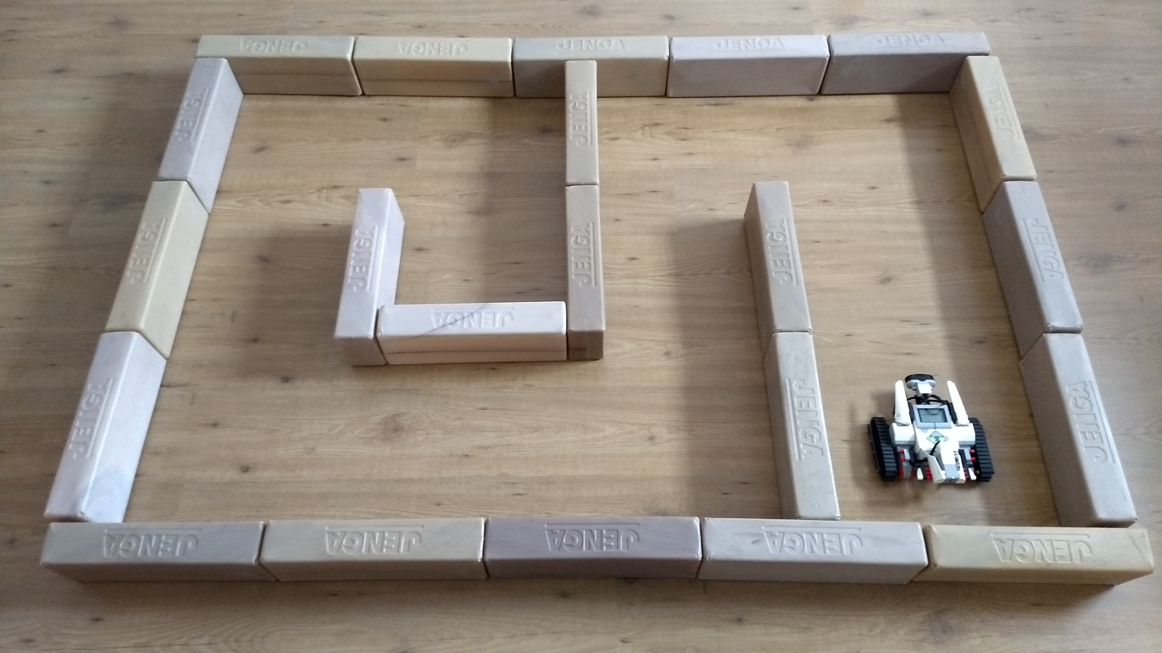
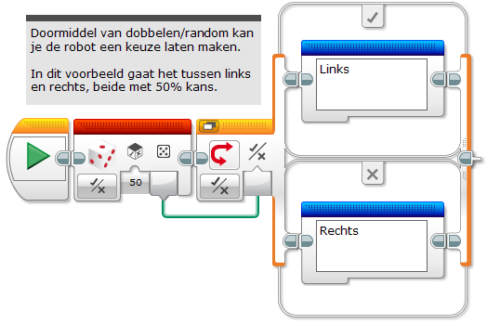
Missie # Plus : Doolhof
1. Laat de robot het doolhof volgen
2. Maak gebruik van de kennis uit voorgaande opdrachten
TIP
X

Slide 36

Dat was het…
Leuk dat jij er was!

